Slide 1
Gymnázium Hořice ČEJKA 2022 literární poznávačka nižší gymnázium

Slide 2
Pravidla
ČEJKA 2022 literární poznávačka
V první části na fotografii/obrázku uvidíš literární autory, tvým úkolem je napsat jejich jméno. U některých můžeš vybrat z možností a), b), c).
V druhé části budou na snímcích různé literární postavy. Napiš jméno fiktivní postavy, kterou obrázek znázorňuje.
Ve třetí části bude tvým úkolem uhádnout, z jaké knihy pochází úryvek, který uvidíš před sebou.

Slide 3
1. Poznej spisovatele.
ČEJKA 2022 literární poznávačka
Jaroslav Seifert
Karel Čapek
Alois Jirásek

Slide 4
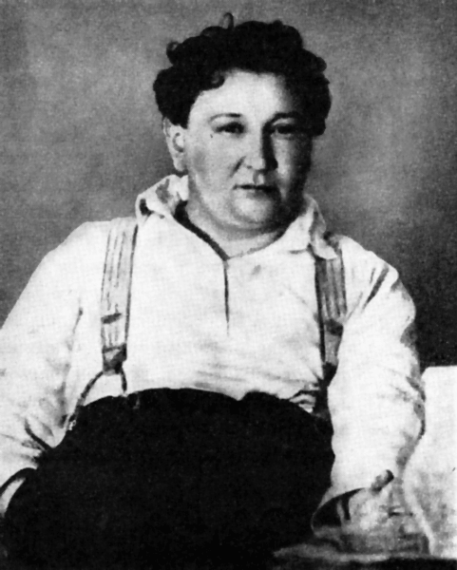
2. Poznej spisovatele.
ČEJKA 2022 literární poznávačka
Jaroslav Hašek
Josef Václav Sládek
Karel Hynek Mácha

Slide 5
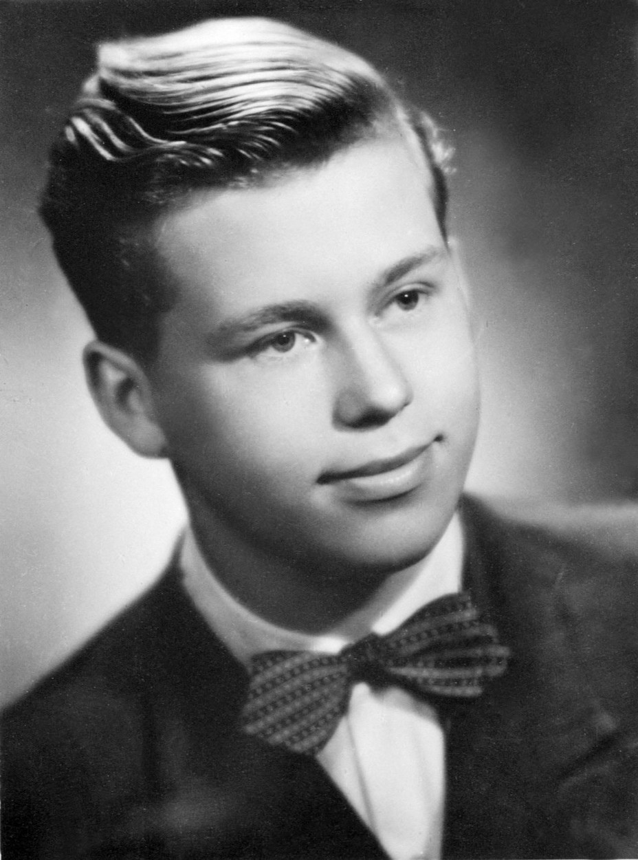
3. Poznej českou významnou osobnost, která se zasadila o rozvoj demokracie a je obdivována po celém světě.
ČEJKA 2022 literární poznávačka

Slide 6
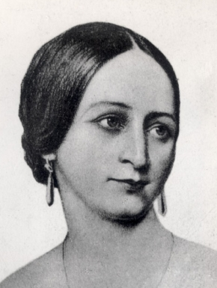
4. Poznej tuto osobnost.
ČEJKA 2022 literární poznávačka
Magdalena Dobromila Rettigová
Marie Terezie
Božena Němcová

Slide 7
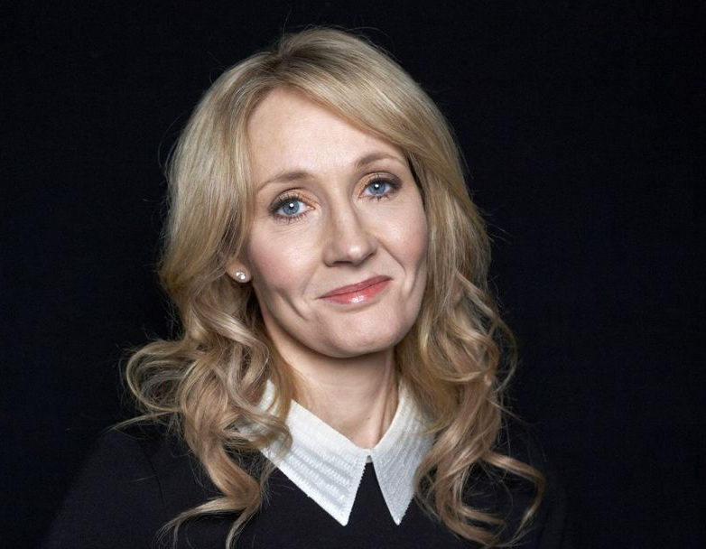
5. Poznej spisovatelku.
ČEJKA 2022 literární poznávačka
Marie Poledňáková
Ivana Březinová
J. K. Rowlingová

Slide 8
6.
ČEJKA 2022 literární poznávačka

Slide 9
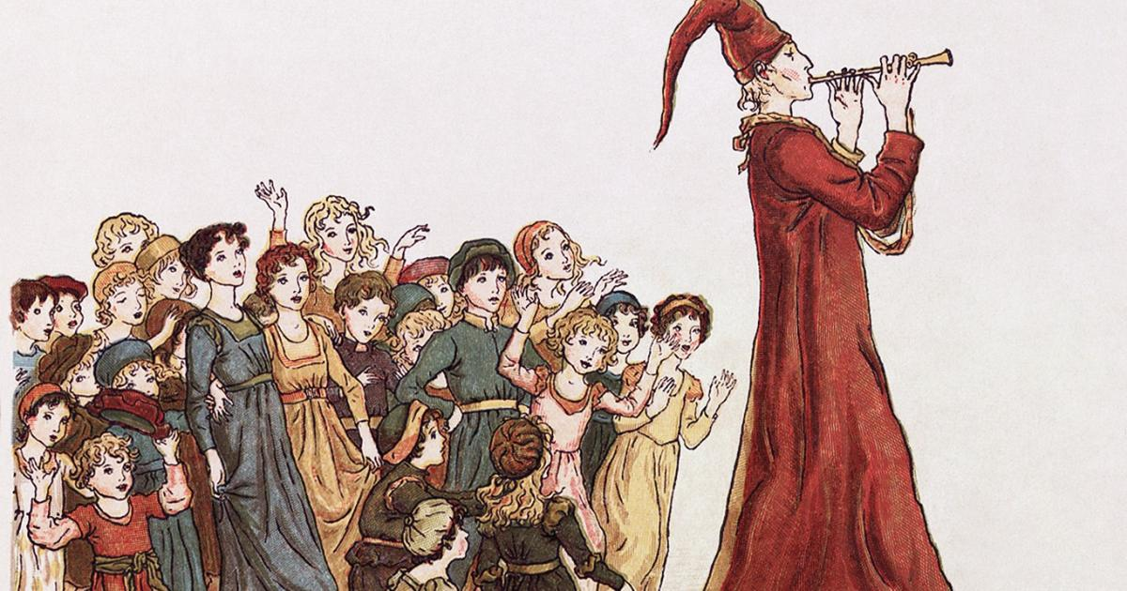
7.
ČEJKA 2022 literární poznávačka

Slide 10
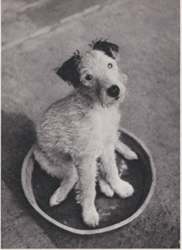
8.
ČEJKA 2022 literární poznávačka

Slide 11
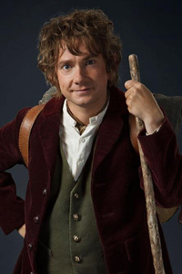
9.
ČEJKA 2022 literární poznávačka

Slide 12
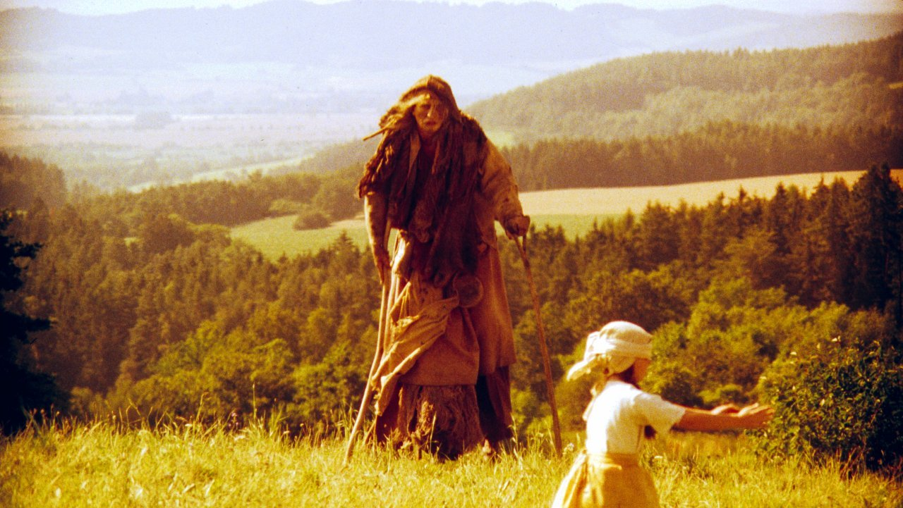
10.
ČEJKA 2022 literární poznávačka

Slide 13
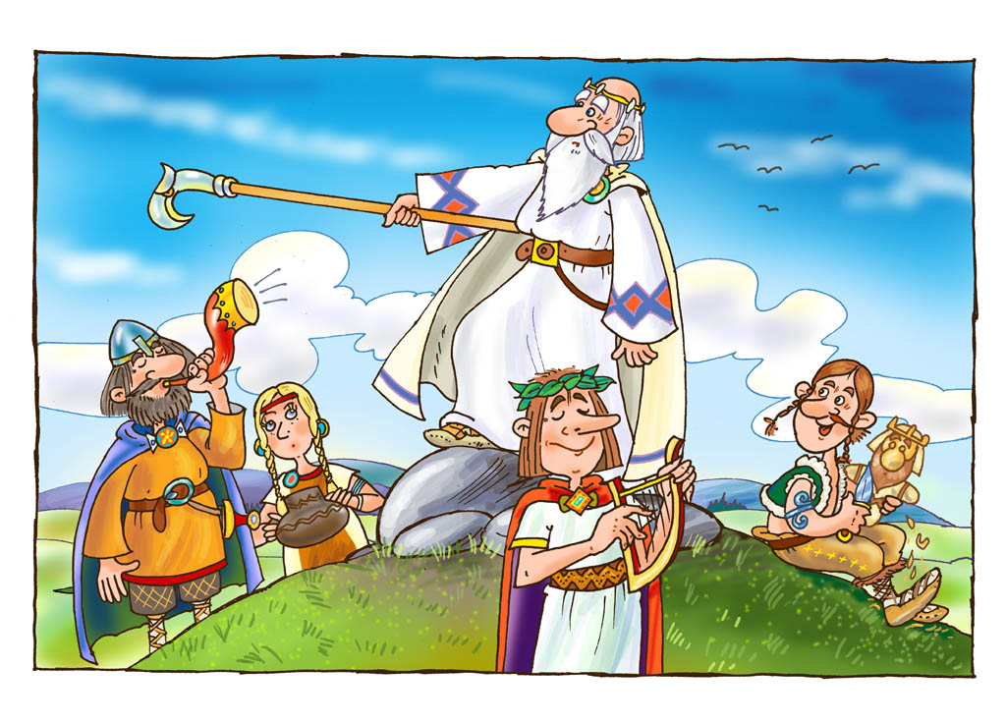
11.
ČEJKA 2022 literární poznávačka

Slide 14
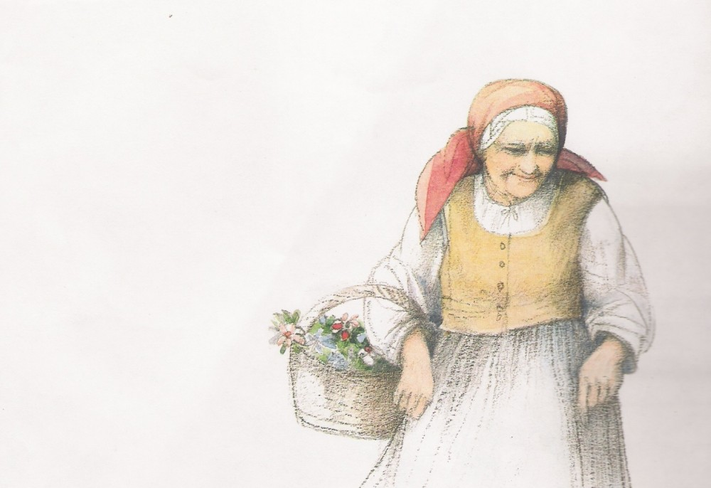
12.
ČEJKA 2022 literární poznávačka

Slide 15
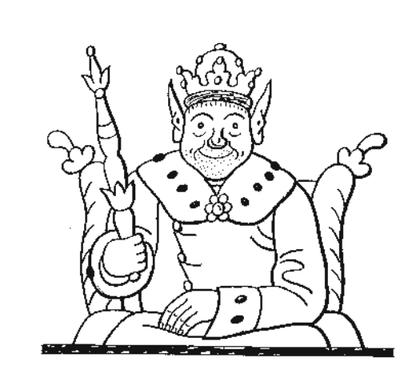
13.
ČEJKA 2022 literární poznávačka

Slide 16
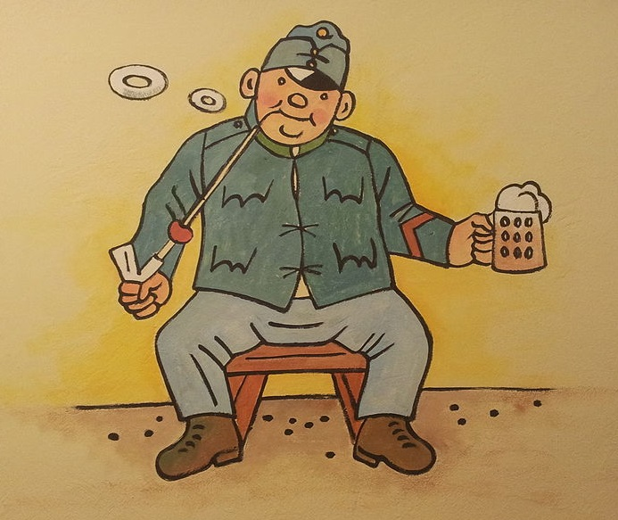
14.
ČEJKA 2022 literární poznávačka

Slide 17
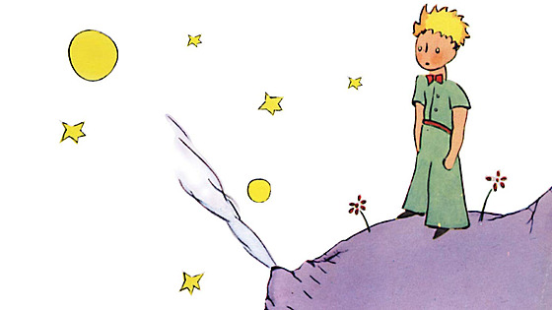
15.
ČEJKA 2022 literární poznávačka

Slide 18
16.
ČEJKA 2022 literární poznávačka
Doprava, doleva, doleva a do kopce. Doprava, doleva, doleva a pak do kopce. Nebo doprava a pak do kopce? Zatraceně. Jirka Klimeš otevřel oči a ještě jednou se podíval na mobil. Modrý puntík na mapě stále ukazoval druhou ulici severně od náměstí Míru. Dobře, takže doprava, doleva, doleva a pak nahoru do kopce. Jasná věc. Ale stejně to bude zázrak, jestli nezabloudí. GPS je super věc, ale jenom tady na Vinohradech. Až vyleze nahoru na…

Slide 19
17.
ČEJKA 2022 literární poznávačka
"Hej!" vzkřikl Mamutík mocným hlasem. Rozohnění lovci se mžikem zarazili s nohama podťatýma. "Sem!" kázal náčelník a silně se rozkašlal. Přemáhal se a nedával na sobě znát, jak jím třese zimnice.

Slide 20
18.
ČEJKA 2022 literární poznávačka
O lásce šeptal tichý mech, květoucí strom lhal lásky žel, svou lásku slavík růži pěl, růžinu jevil vonný vdech.
Jezero hladké v křovích stinných zvučelo temně tajný bol, břeh je objímal kol a kol, a slunce jasná světů jiných bloudila blankytnými pásky, planoucí tam co slzy lásky.

Slide 21
19.
ČEJKA 2022 literární poznávačka
Jednou v létě maminka napekla bábovku, do košíku přidala láhev vína a řekla: „Babička má dneska svátek. Vezmi košík a zanes ho k babičce do chaloupky. Ale jdi rovnou, ať se v lese nezatouláš!“

Slide 22
20.
ČEJKA 2022 literární poznávačka
Šiju, šiju si botičky do sucha i do vodičky: sviť, měsíčku, sviť, ať mi šije niť.
Dnes je čtvrtek, zejtra pátek - šiju, šiju si kabátek: sviť, měsíčku, sviť, ať mi šije niť.

Slide 23
správné odpovědi ČEJKA 2022 literární poznávačka
Za každý správný tip si přičti 1 bod.
Nepočítají se zkomolená nebo jinak špatně napsaná jména autorů, postav i literárních děl.

Slide 24
správné odpovědi
Karel Čapek
Jaroslav Hašek
Václav Havel
Božena Němcová
J. K. Rowling
Robinson Crusoe
Krysař
Dášeňka
Bilbo Pytlík
Polednice
Praotec Čech
Babička
Král Lávra
Josef Švejk
Malý princ
Prašina
Lovci mamutů
Máj
O Červené Karkulce
Vodník

